Slide 1
超市商品信息管理系统
——单链表实现

Slide 2
整个系统至少具有七大功能模块：
一、商品信息初始化
二、商品信息的修改
三、商品信息的删除
四、商品信息的查找
五、商品信息的插入
六、商品排序（冒泡法）
七、退出系统，并保存
其中：商品信息初始化在整个程序的入口即main()函数开始处调用一次，并且在main()函数中循环调用功能选择界面，实现系统完成一个功能后可以循环使用整个系统执行其他操作直到退出系统。

Slide 3
基本任务内容和注意事项
1. 根据GoodsManageSys_link.c模板内容，完成超市产品管理系统的实现。主要完善带有//TO DO YOUR WORK的函数
2. 注意，该实验需要通过链表实现商品库的在内存中的存储。
3. 文件的读写参考模板fileIOreferrence函数；同时注意各个函数传指针 *L 和传指针的地址 **L 的区别
4. 主界面利用函数指针 void (*func)(参数) 来实现各个功能的调用。

Slide 4

一、系统界面控制以及商品信息的初始化
实现函数void info_init()完成商品信息的初始化
1. 建立一个txt（默认Goodsinfo.txt）包含超市商品信息，每种商品包含下述信息：商品ID、商品名称、商品价格、商品折扣、商品总数以及商品剩余数目的信息（其中每条信息用回车换行或者制表符(TAB)进行分割，C语言程序中为’\t’）来进行录入。并且保存到E:盘，命名为Goodsinfo.txt。例如下图：

Slide 5
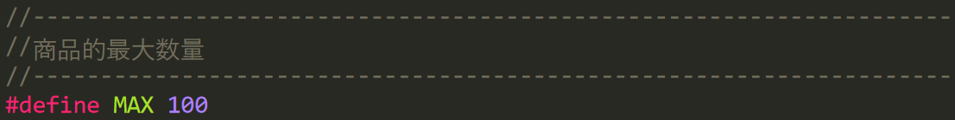
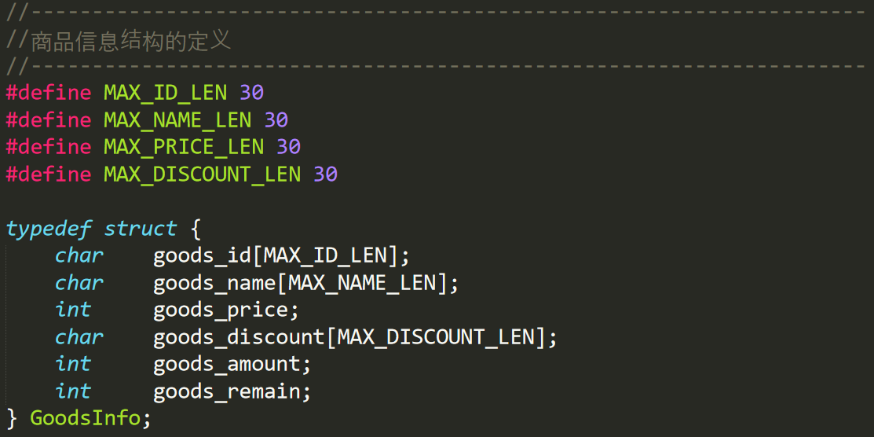
2.定义宏：商品信息的最大限制为100
3. 定义一个全局的商品结构如下所示：

Slide 6
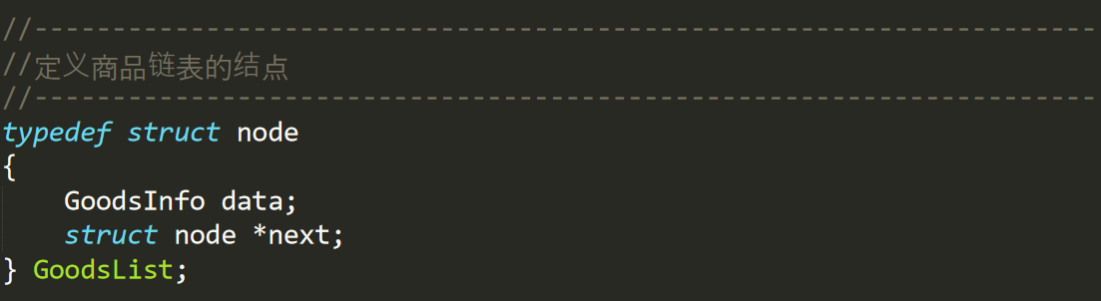
4.定义链表：商品信息的最大限制为100
5.info_init()首先判断Goodsinfo.txt是否存在，不存在则新建一个Goodsinfo.txt。在未达到文件尾的情况下，从该文件中读取商品信息（新建的txt则读入商品数为0），然后新建链表，并将读入的商品信息依次存入链表之中。

Slide 7
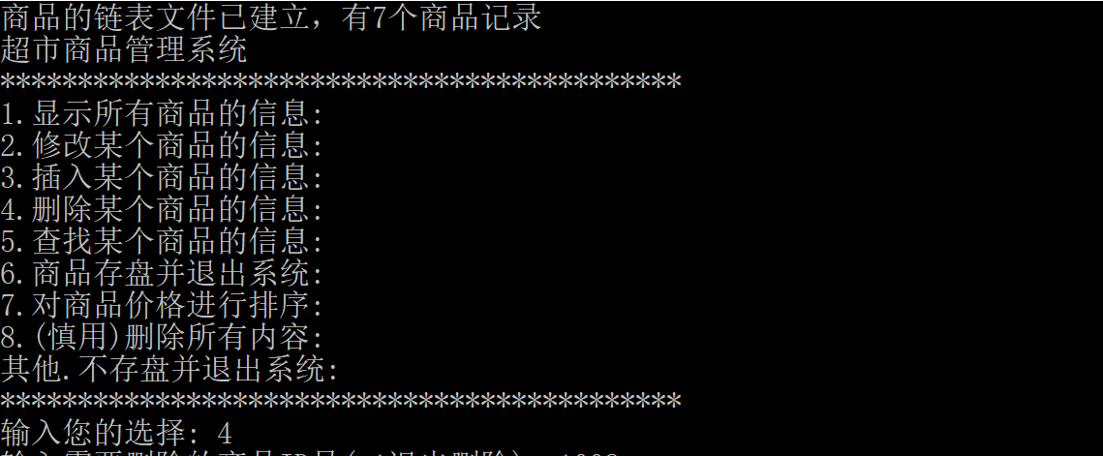
6. Main函数循环运行系统控制界面，结果如下图所示。

Slide 8
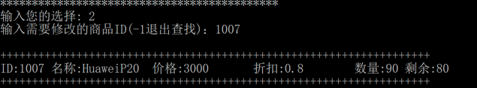
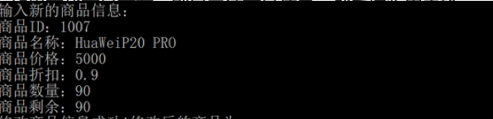
二、商品信息的修改
实现函数void info_change()完成商品信息的修改功能
1.通过输入商品名称或者ID来确定要进行信息修改的商品
2. 如果查找商品存在，则显示该商品信息，然后接收用户输入信息以换行符分隔每项信息。

Slide 9
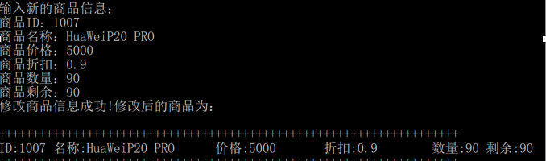

3. 如果要修改的商品存在并且信息输入结束后则出现修改成功并且重新打印出软件选择界面。运行结果如下图所示
4.如果不存在则出现商品不存在的提醒

Slide 10
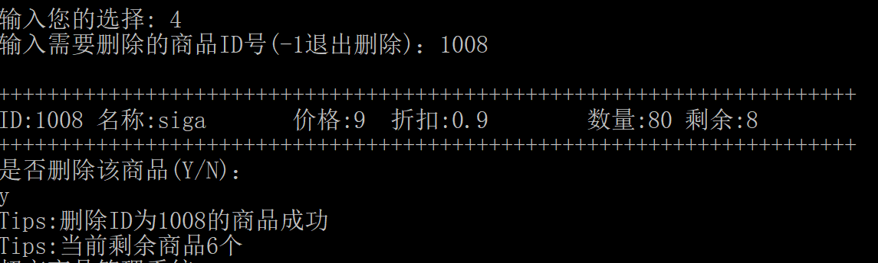

三、商品信息的删除
实现函数info_dele()完成商品信息的删除功能
1.通过输入商品名称或者ID号来确定要进行信息删除的商品
2. 如果名称存在则删除商品信息，即释放对应指针所指向的内存，并且将该指针赋值为空，然后打印出删除成功的提示。
如果输入的商品名称不存在则出现商品不存在的提示

Slide 11
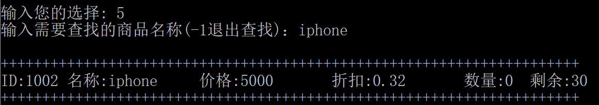

四、商品信息的查找
实现函数void info_search()完成商品信息的查找功能
1.通过实现子函数void info_output()完成商品信息的标准格式打印功能。
2.输入待查询商品的名称或者ID，如果名称存在则调用第一步实现的商品信息输出打印函数输出商品信息
如果输入的商品名称不存在则出现商品不存在的提示

Slide 12
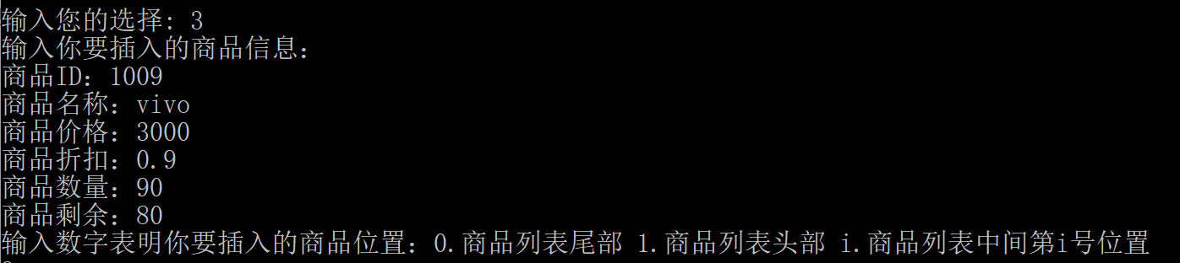
五、商品信息的插入
实现函数void info_insert()完成商品信息的查找功能
1.首先读入待插入的商品信息的每项数据，换行符来区分信息中的每个条目
2.分配商品信息链表节点的内存空间，然后将读入的数据分别拷贝该节点，并通过用户选择，将该节点链接到链表中的指定位置，其中字符串的拷贝调用系统函数strcpy。

Slide 13
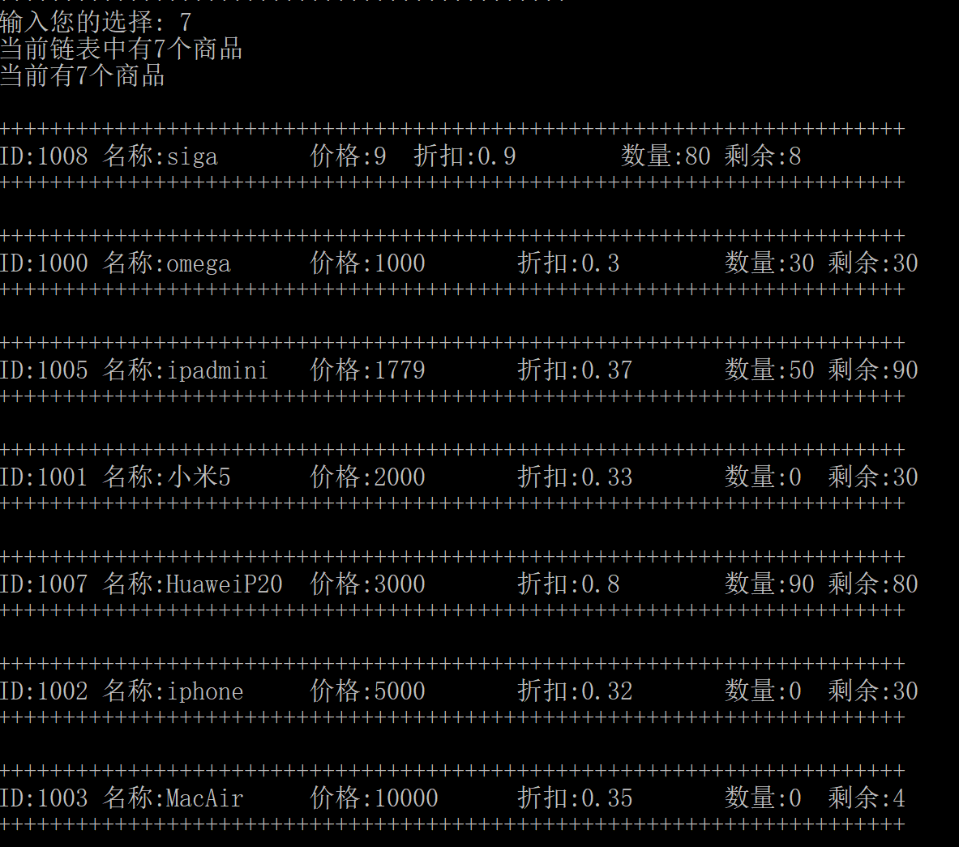
六、对商品库（链表）中商品排序
实现函数void bubble_sort ()，用冒泡法实现商品信息按照价格从低到高进行排序展示
。

Slide 14
七、退出系统并保存
当用户选择保存选项后则执行保存所有对于商品信息的改动，并且写入文件，释放所有已分配的内存，然后正常退出系统
注意：如果不是通过选项来退出系统所有的修改信息将不会被保存。
1.实现商品信息文件写入函数void info_flush()该函数的功能是把所有商品信息（链表中的所有商品）写入到已有的商品信息文件中。
2.实现内存释放函数void freeGoodsInfo()该函数的功能是把所有程序中已经分配的内存释放。

